Slide 1
Lernsystem - Webbasierte Anwendungssysteme
Von Merwa Tahanur, Ioana Carmen Moldovan, Dilara Cagla Oguz, Mariam Zadran und Saida Covrk
Notes:
Saida

Slide 2





Winx Club-Mitglieder
Saida Covrk 1509852
Ioana Carmen Moldovan 1514892
Dilara Cagla Oguz 1439735
Mariam Zadran
1518535
Merwa Tahanur
1505432
Notes:
Saida

Slide 3
GLIEDERUNG
01
02
Systemarchitektur
Funktionalitäten
03
04
Komplikationen
Demonstration
Notes:
Saida

Slide 4
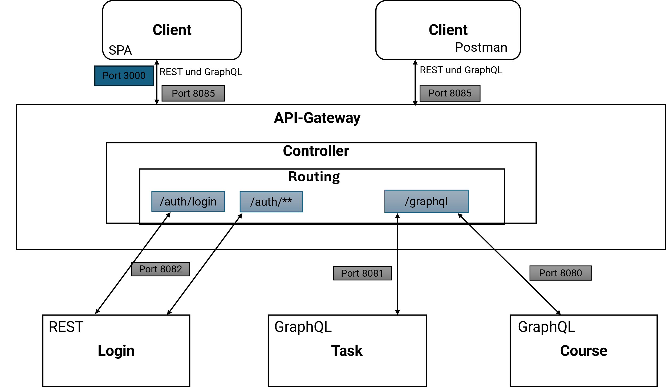

01
Systemarchitektur
Notes:
Dilara

Slide 5

01
02
Systemarchitektur
Funktionalitäten

Slide 6

02
Funktionalitäten
Login Service (REST)
Hauptfunktionen
Benutzeranmeldung → POST /auth/login Prüft Anmeldedaten

Slide 7







Login Service (REST)
Warum REST für den Login-Service?
Hauptfunktionen
Benutzeranmeldung → POST /auth/login Prüft Anmeldedaten
Benutzer erstellen → POST /auth/users Erstellt neuen Benutzer
Benutzer abrufen → GET /auth/users/{id} Gibt Daten eines Benutzers zurück
Alle Benutzer abrufen → GET /auth/users Gibt Liste aller Benutzer zurück
Benutzer aktualisieren → PUT /auth/users/{id} Aktualisiert bestehende Benutzerdaten
Benutzer löschen → DELETE /auth/users/{id} Entfernt Benutzer anhand der ID
Einfache Integration
Trennung von Client & Server
Kompatibel mit allen Systemen
Leichtere Wartung
Skalierbar
Keine Sitzungsdaten auf dem Server
Notes:
Merwa

Slide 8


Warum REST für den Login-Service?
Einfache Integration
Trennung von Client & Server
Skalierbar
Login Service (REST)
Course Service (GraphQL)
Hauptfunktionen
Benutzeranmeldung → POST /auth/login Prüft Anmeldedaten
Benutzer erstellen → POST /auth/users Erstellt neuen Benutzer
Benutzer abrufen → GET /auth/users/{id} Gibt Daten eines Benutzers zurück
Alle Benutzer abrufen → GET /auth/users Gibt Liste aller Benutzer zurück
Benutzer aktualisieren → PUT /auth/users/{id} Aktualisiert bestehende Benutzerdaten
Benutzer löschen → DELETE /auth/users/{id} Entfernt Benutzer anhand der ID
Warum GraphQL?
Alles in einer einzigen Abfrage statt mehrere Requests
Genau die Daten abrufen, die benötigt werden
Kompatibel mit allen Systemen
Leichtere Wartung
Keine Sitzungsdaten auf dem Server

Slide 9
Course Service (GraphQL)
Warum REST für den Login-Service?
Einfache Integration
Warum GraphQL?
Alles in einer einzigen Abfrage statt mehrere Requests
Genau die Daten abrufen, die benötigt werden
Trennung von Client & Server
Kompatibel mit allen Systemen
Leichtere Wartung
Skalierbar
Keine Sitzungsdaten auf dem Server
Notes:
Ioana

Slide 10
Course Service (GraphQL)
Warum GraphQL?
Alles in einer einzigen Abfrage statt mehrere Requests
Genau die Daten abrufen, die benötigt werden
Notes:
Ioana

Slide 11





Course Service (GraphQL)
Course Service (GraphQL)
Port: 8080
Warum GraphQL?
Alles in einer einzigen Abfrage statt mehrere Requests
Genau die Daten abrufen, die benötigt werden
Endpunkt: /graphql
Hauptfunktionen
Kurse verwalten
Erstellen eines neuen Kurses
Abrufen aller Kurse
Abrufen eines Kurses nach ID {id}
Abrufen eines Kurses nach Namen {name}
Aktualisieren eines bestehenden Kurses
Löschen eines Kurses
2. Dateien in Kursen verwalten
Hinzufügen einer Datei in einen Kurs
Entfernen einer Datei von einem Kurs
Notes:
Ioana

Slide 12
Course Service (GraphQL)
Task Service (GraphQL)
Port: 8080
Port: 8081
Endpunkt: /graphql
Hauptfunktionen
Kurse verwalten
Erstellen eines neuen Kurses
Abrufen aller Kurse
Abrufen eines Kurses nach ID {id}
Abrufen eines Kurses nach Namen {name}
Aktualisieren eines bestehenden Kurses
Löschen eines Kurses
Endpunkt: /graphql
Warum GraphQL?
Alles in einer einzigen Abfrage statt mehrere Requests
Genau die Daten abrufen, die benötigt werden
Hauptfunktionen:
2. Dateien in Kursen verwalten
Hinzufügen einer Datei in einen Kurs
Entfernen einer Datei von einem Kurs
Erstellen
Abrufen
To-Do-Liste
Aufgabe nach ID
Aufgabe nach UserID
Heute fällig
Bearbeiten
Löschen
Notes:
Ioana

Slide 13

Task Service (GraphQL)
Course Service (GraphQL)
API-Gateway
Port: 8080
Port: 8081
Endpunkt: /graphql
Hauptfunktionen
Kurse verwalten
Erstellen eines neuen Kurses
Abrufen aller Kurse
Abrufen eines Kurses nach ID {id}
Abrufen eines Kurses nach Namen {name}
Aktualisieren eines bestehenden Kurses
Löschen eines Kurses
Endpunkt: /graphql
Hauptfunktionen:
Login Service
2. Dateien in Kursen verwalten
Hinzufügen einer Datei in einen Kurs
Entfernen einer Datei von einem Kurs
Erstellen
Abrufen
Task Service
To-Do-Liste
Aufgabe nach ID
Aufgabe nach UserID
Heute fällig
Bearbeiten
Course Service
Löschen
Notes:
Mariam

Slide 14
API-Gateway
Task Service (GraphQL)
Port: 8081
Endpunkt: /graphql
Login Service
Hauptfunktionen:
Login Service
API Gateway
Erstellen
Task Service
Controller
Abrufen
Task Service
Routing
To-Do-Liste
Aufgabe nach ID
Aufgabe nach UserID
Heute fällig
Course Service
Bearbeiten
Course Service
Löschen
Notes:
Dilara

Slide 15
API-Gateway
Login Service
Login Service
Task Service
API Gateway
Task Service
Course Service
Controller
Routing
Course Service
Notes:
Muss den zeilenabstand in der mitet anpassen sodass die schrift drüber ist --> vlt kann man das animieren? Oder vlt erst API Gateway dann controller dann routing?

Slide 16
API-Gateway
Request-Response Login Service
Login Service
JSON
201 Created
API Gateway
API Gateway
Login Service
Task Service
Controller
Port 8085
Port 8082
REST API
Routing
Course Service
Notes:
Hilfe was am besten noch rein request und response noch separat oder nicht!

Slide 17
API-Gateway
Request-Response Task Service
JSON
API Gateway
200 OK
Task Service
Port 8085
Port 8081
GraphQL
Notes:
Dilara--> einen fehlerhafte Anfrage/Antwort zeigen? Zb, man will im taskservice eine aufgabe mit einer id löschen die es gar nicht gibt?, was dann das api gateway zurückgibt

Slide 18
API-Gateway
Request-Response Course Service
JSON
200 OK
API Gateway
Course Service
Port 8085
Port 8080
GraphQL
Notes:
Anhand der funktion des API Gateways im controller ist dierouting funktion vorhanden, dieser weiss durch die endpoints direkt welcher service angesprochen werden soll

Slide 19







API-Gateway
Postman
Über Port: 8085
Adminsicht
CRUD-Operationen aller Services
Senden von Request
Empfangen von Response
Limits
Balancing
Caching
Notes:
Probleme nur mit dem Routing --> Vor und Nachteile--> unsere Erkenntnis , Routing grenzen, für wen geeignet , was wären bessere optionen.... LIMIT,Catching,load balancing

Slide 20
Postman
API-Gateway
Über Port: 8085
Adminsicht
CRUD-Operationen aller Services
Senden von Request
Empfangen von Response
Limits
Balancing
Caching

Slide 21


Single Page Application mit React
Postman
Über Port: 8085
Adminsicht
CRUD-Operationen aller Services
Senden von Request
Empfangen von Response
01
02
03
Student View
Funktionen
Limits
Studentensicht ≠ Adminsicht
Aufgabenverwaltung
Notes:
Mariam

Slide 22
Single Page Application mit React
02
03
Funktionen
Limits
01
Student View
Studentensicht ≠ Adminsicht
Login
Dashboard
Kurse + Files
To-Do Liste

Slide 23

03
Studentensicht ≠ Adminsicht
Aufgabenverwaltung
Limits
01
02
Student View
Funktionen
Login
Dashboard
Kurse + Files
To-Do Liste
Create
Update
Delete
Operationen
des Login und Course-Service

Slide 24

Login
Dashboard
Kurse + Files
To-Do Liste
02
03
Funktionen
Limits
03
Create
Update
Delete
Operationen
Komplikationen
des Login und Course-Service

Slide 25
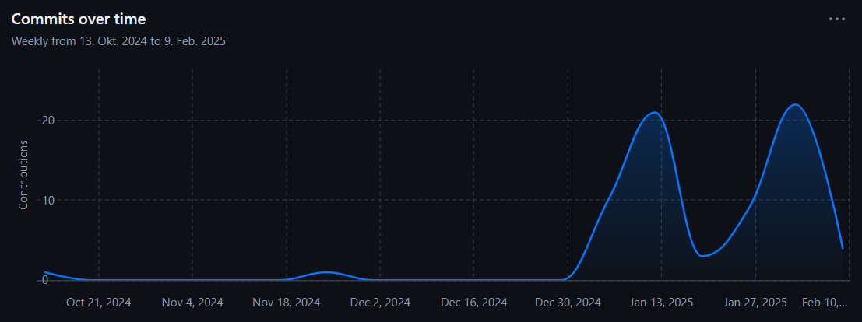

03
Komplikationen
03
API-Gateway
Limits
Create
Update
Delete
Operationen
des Login und Course-Service

Slide 26


API-Gateway
Aufbau des Gateways unklar → Recherche
Idee: 3 Controller (1 Controller pro Service)
Probleme mit dem Routing → der Pfad mit dem Endpunkt musste immer angegeben werden
Nur 1 Woche Zeit eingeplant → Zeitdruck
Lösung: Methoden innerhalb eines einzigen Controller
03
Komplikationen
Notes:
Ioana

Slide 27
API-Gateway
GraphiQL/Swagger UI über API-Gateway
Aufbau des Gateways unklar → Recherche
Idee: 3 Controller (1 Controller pro Service)
Probleme mit dem Routing → der Pfad mit dem Endpunkt musste immer angegeben werden
Nur 1 Woche Zeit eingeplant → Zeitdruck
Lösung: Methoden innerhalb eines einzigen Controller
Swagger-Probleme → Konnte nicht gestartet werden, Tests über API-Gateway & Postman notwendig
GraphiQL-Problem → Nur Course Service sichtbar, Task Service fehlte
GraphiQL-Ausfall → Vermutlich durch Fehlkonfiguration oder Gateway-Kommunikationsprobleme
Lösung → Fokus auf SPA mit Angular
Notes:
Ioana

Slide 28
GraphiQL/Swagger UI über API-Gateway
API-Gateway
Swagger-Probleme → Konnte nicht gestartet werden, Tests über API-Gateway & Postman notwendig
GraphiQL-Problem → Nur Course Service sichtbar, Task Service fehlte
GraphiQL-Ausfall → Vermutlich durch Fehlkonfiguration oder Gateway-Kommunikationsprobleme
Lösung → Fokus auf SPA mit Angular
Aufbau des Gateways unklar → Recherche
Idee: 3 Controller (1 Controller pro Service)
Probleme mit dem Routing → der Pfad mit dem Endpunkt musste immer angegeben werden
Nur 1 Woche Zeit eingeplant → Zeitdruck
Lösung: Methoden innerhalb eines einzigen Controller
Notes:
Merwa

Slide 29
GraphiQL/Swagger UI über API-Gateway
Swagger-Probleme → Konnte nicht gestartet werden, Tests über API-Gateway & Postman notwendig
GraphiQL-Problem → Nur Course Service sichtbar, Task Service fehlte
GraphiQL-Ausfall → Vermutlich durch Fehlkonfiguration oder Gateway-Kommunikationsprobleme
Lösung → Fokus auf SPA mit Angular
Notes:
Merwa

Slide 30
GraphiQL/Swagger UI über API-Gateway
SPA mit Angular
Probleme bei der Einrichtung
Kompliziert
Zeitdruck
Swagger-Probleme → Konnte nicht gestartet werden, Tests über API-Gateway & Postman notwendig
GraphiQL-Problem → Nur Course Service sichtbar, Task Service fehlte
GraphiQL-Ausfall → Vermutlich durch Fehlkonfiguration oder Gateway-Kommunikationsprobleme
Lösung → Fokus auf SPA mit Angular
Notes:
Merwa

Slide 31
SPA mit Angular
GraphiQL/Swagger UI über API-Gateway
Probleme bei der Einrichtung
Kompliziert
Zeitdruck
Swagger-Probleme → Konnte nicht gestartet werden, Tests über API-Gateway & Postman notwendig
GraphiQL-Problem → Nur Course Service sichtbar, Task Service fehlte
GraphiQL-Ausfall → Vermutlich durch Fehlkonfiguration oder Gateway-Kommunikationsprobleme
Lösung → Fokus auf SPA mit Angular
Notes:
Saida

Slide 32
SPA mit Angular
Zeitdruck
Kompliziert
Probleme bei der Einrichtung
Notes:
Saida

Slide 33


SPA mit Angular
Zeitdruck
Kompliziert
Probleme bei der Einrichtung
04
Demonstration
Lösung: Single Page Application mit React
Notes:
Saida

Slide 34
SPA mit Angular
Zeitdruck
Kompliziert
Probleme bei der Einrichtung
04
Demonstration
Lösung: Single Page Application mit React
Notes:
Saida

Slide 35
04
Demonstration
Zeitdruck
Kompliziert
Probleme bei der Einrichtung
SPA mit Angular
Lösung: Single Page Application mit React

Slide 36


Vielen Dank für Ihre Aufmerksamkeit

